Slide 1

সকলকে শুভেচ্ছা

Slide 2


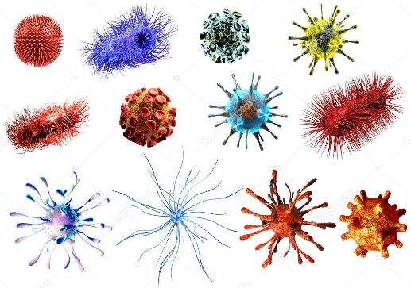
পরিচিতি
মোঃ ইমাম জাফর সাদেক
সহকারি শিক্ষক
মোগলবাসা দ্বি-মুখী উচ্চ বিদ্যালয়
কুড়িগ্রাম সদর, কুড়িগ্রাম
মোবাইল ফোনঃ 01716-752707
ijsadeque@gmail.com
শ্রেণিঃ সপ্তম
বিষয়ঃ বিজ্ঞান
অধ্যায়ঃ প্রথম (নিম্ন শ্রেণির জীব)

Slide 3

প্রশ্নগুলো ভালভাবে পড় এবং উত্তর দাও
১। কোন পদার্থ কী দ্বারা গঠিত?
২। এই ক্ষুদ্র ক্ষুদ্র কণাগুলোকে কী বলে?
৩। ঠিক এই অণুর আকারের যে জীবগুলো খালি চোখে দেখা যায় না তাদেরকে কী বলে?

Slide 4

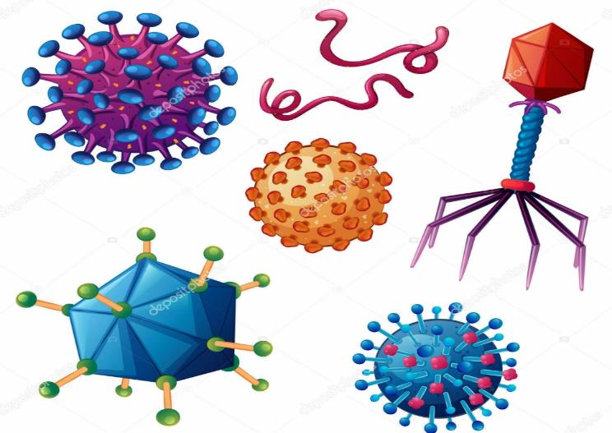
ভাইরাস ও ব্যাক্টেরিয়া

Slide 5

শিখন ফল
এই পাঠ শেষে শিক্ষার্থীরাঃ
১। অণুজীব কী তা বলতে পারবে।
2। ভাইরাস ও ব্যাকটেরিয়ার তুলনা করতে পারবে।
3। আকারের ভিত্তিতে ব্যাকটেরিয়ার শ্রেণিবিন্যাস করতে পারবে।

Slide 6

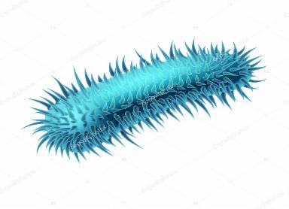
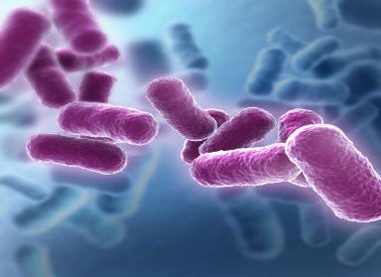
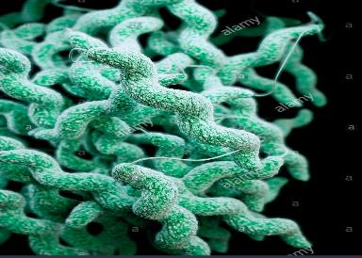
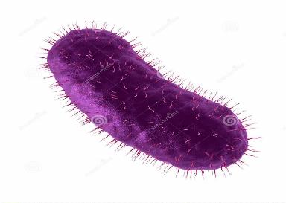
নিচের চিত্রগুলো লক্ষ্য কর:

Slide 7

একক কাজ
অণুজীব কাকে বলে?

Slide 8

অণুজীব জগৎ
রাজ্য-১: এক্যারিওটা
রাজ্য-২: প্রোক্যারিওটা
রাজ্য-৩: ইউক্যারিওটা

Slide 9

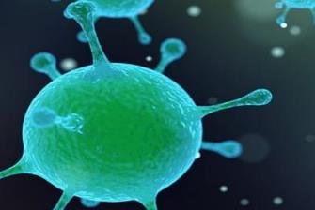
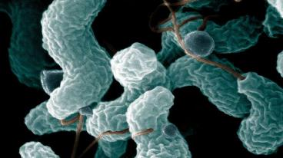
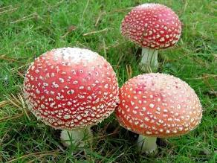
রাজ্য-১: এক্যারিওটা বা অকোষীয়ঃ এরা এত ছোট যে, সাধারণ অণুবিক্ষণ যন্ত্র দিয়ে এদের দেখা যায় না। এদের দেখতে ইলেক্ট্রন অণুবিক্ষণ যন্ত্র প্রয়োজন। যেমনঃ ভাইরাস
রাজ্য-২: প্রোক্যারিওটা বা আদিকোষীঃ এদের কেন্দ্রের কেন্দ্রিকা সুগঠিত নয়। যেমনঃ ব্যাক্টেরিয়া
রাজ্য-৩: ইউক্যারিওটা বা প্রকৃত কোষীঃ এদের কেন্দ্রের কেন্দ্রিকা সুগঠিত, তাই এরা প্রকৃত কোষী। যেমনঃ শৈবাল, ছত্রাক, প্রোটোজোয়া

Slide 10

জোড়ায় কাজ
ভাইরাস ও ব্যাকটেরিয়ার তুলনা কর

Slide 11

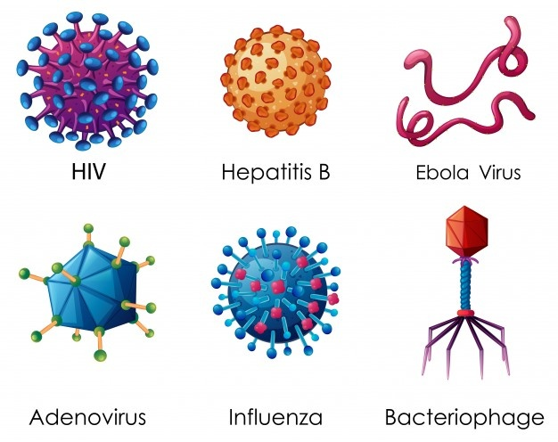
ভাইরাস
ভাইরাস সরলতম জীব। এদের দেহে কোষপ্রাচীর, প্লাজমালেমা, নিউক্লিয়াস সুগঠিত সাইটোপ্লাজম থাকে না। শুধুমাত্র আমিষ আবরণ ও DNA নিয়ে গঠিত। জীবিত জীবদেহ ছাড়া এরা জীবনের কোন লক্ষন দেখায় না। তাই এরা প্রকৃত পরজীবি। এরা গোলাকার, দন্ডাকার, ব্যাঙাচির ন্যায় ও পাউরুটির মত হতে পারে। এরা মানবদেহে হাম, সর্দি, ইনফ্লুয়েঞ্জা ইত্যাদি রোগ সৃষ্টি করে।

Slide 12

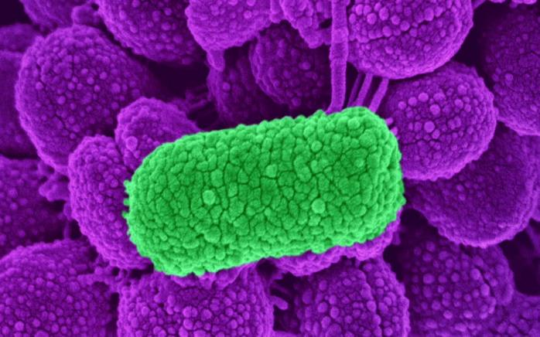
ব্যাকটেরিয়া
ব্যাকটেরিয়া আদি নিউক্লিয়াসযুক্ত, অসবুজ, এককোষী অণুবিক্ষণিক জীব। বিজ্ঞানী অ্যান্টনি ফন লিউয়েন হুক সর্বপ্রথম ব্যাকটেরিয়া দেখতে পান। ব্যাকটেরিয়া গোলাকার, দন্ডাকার, কমা আকার, প্যাঁচানো ইত্যাদি আকৃতির হয়ে থাকে।

Slide 13

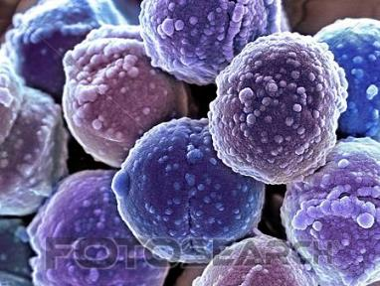

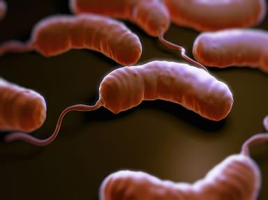
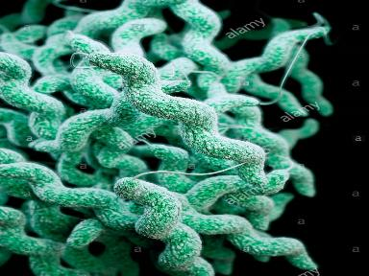
নিচের চিত্রগুলো লক্ষ্য করঃ

Slide 14

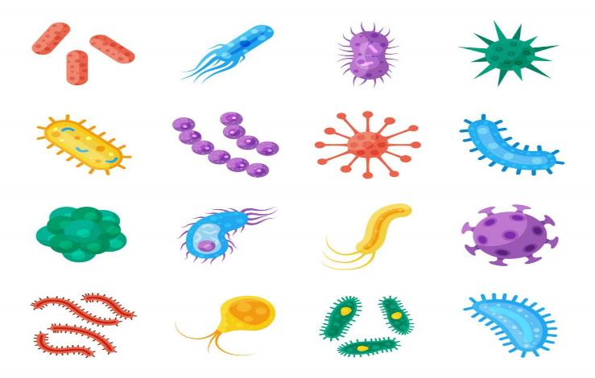
দলীয় কাজঃ
আকারের ভিত্তিতে ব্যাকটেরিয়ার শ্রেণিবিন্যাস কর

Slide 15

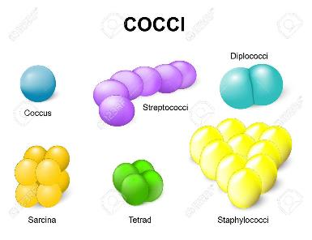
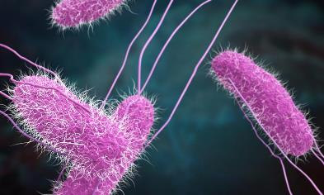
কক্কাসঃ
এ ধরনের ব্যাকটেরিয়া গোলাকার।
এরা এককভাবে বা দলবদ্ধভাবে বাস করে।
যেমনঃ নিউমোনিয়া রোগ সৃষ্টিকারী ব্যাকটেরিয়া।
ব্যাসিলাসঃ
এরা দেখতে লম্বা দন্ডের ন্যায়,
এরা ধনুষ্টংকার, রক্ত আমাশয়, কুষ্ঠ ইত্যাদি রোগ সৃষ্টি করে।

Slide 16


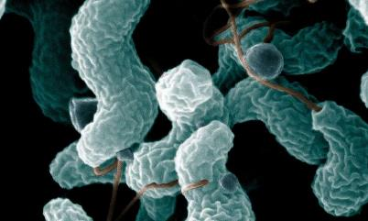
কমাঃ
এরা বাঁকা দন্ডের ন্যায় আকৃতির ব্যাকটেরিয়া।
মানুষের কলেরা রোগ সৃষ্টিকারী ব্যাকটেরিয়া এ ধরনের ব্যাকটেরিয়া।
স্পাইরিলামঃ
এ ধরনের ব্যাকটেরিয়া প্যাঁচানো আকৃতির।
সিফিলিস রোগের ব্যাকটেরিয়া এ ধরনের ব্যাকটেরিয়া।

Slide 17
মূল্যায়ণ
ধন্যবাদ, সঠিক হয়েছে
আবার চেষ্টা কর
১। ভাইরাসের দেহ গঠনের মূল উপাদান কী?
২। ব্যাকটেরিয়া ঘটিত তিনটি রোগের নাম বল?
বহুনির্বাচনি প্রশ্ন
১। কোন ধরণের ব্যাকটেরিয়ার কারণে ধনুষ্টংকার রোগ হয়?
(ক) প্যাঁচানো
(খ) কমার আকার
(গ) দন্ডাকার
(ঘ) গোলাকার
২। ব্যাকটেরিওফায-
(i) এক প্রকার ভাইরাস
(ii) কলেরা রোগ সৃষ্টির জন্য দায়ী
(iii) ব্যাঙাচি আকৃতির
কোনটি সঠিক?
(ক) i ও ii
(খ) i ও iii
(গ) ii ও iii
(ঘ) i, ii ও iii

Slide 18

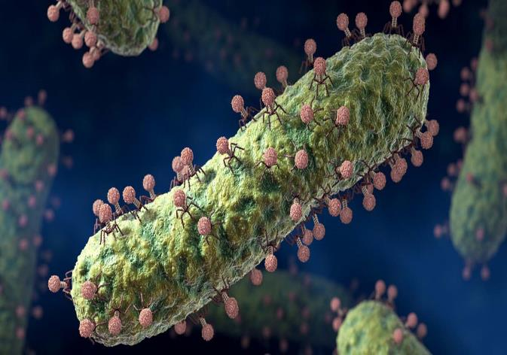
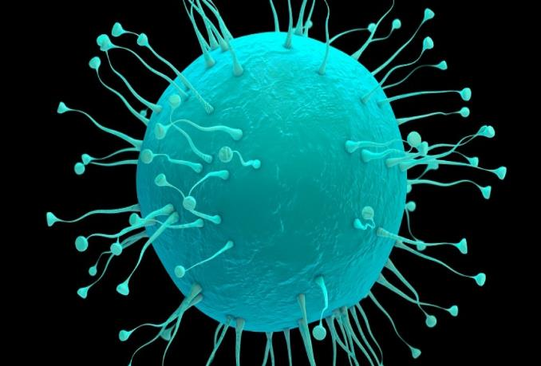
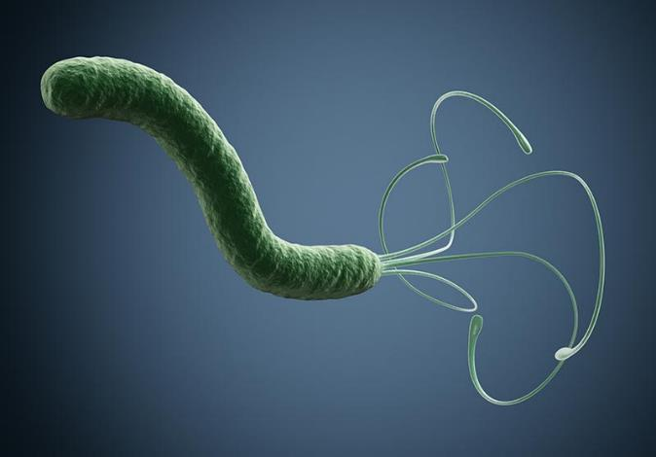
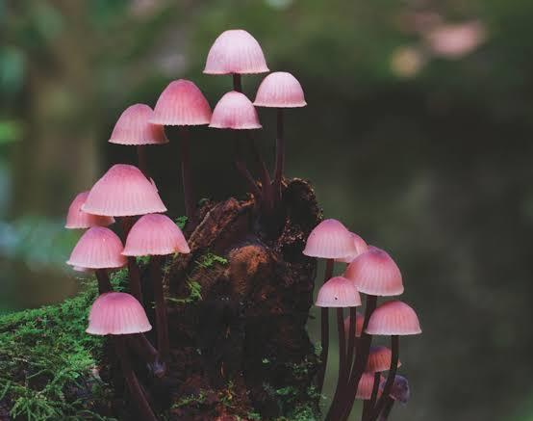
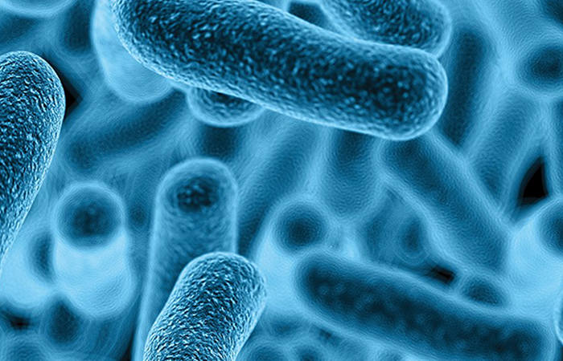
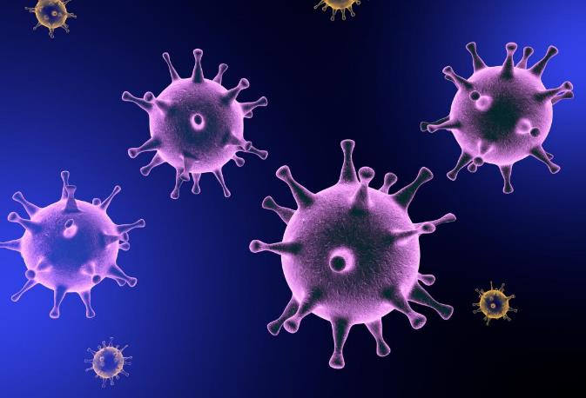
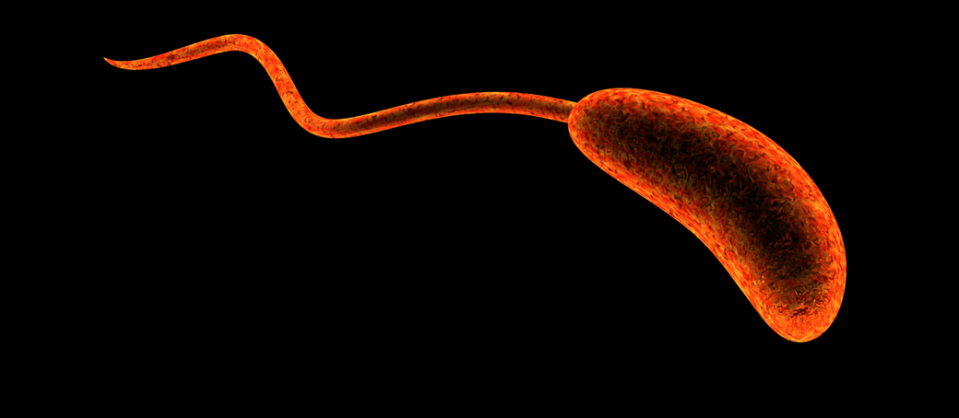
এই পাঠে নতুন যা শিখলামঃ
এক্যারিওটা
প্রোক্যারিওটা
ইউক্যারিওটা
কক্কাস
ব্যাসিলাস
কমা
এদের কেন্দ্রের কেন্দ্রিকা সুগঠিত, তাই এরা প্রকৃত কোষী। যেমনঃ শৈবাল, ছত্রাক, প্রোটোজোয়া
এ ধরনের ব্যাকটেরিয়া গোলাকার। এরা এককভাবে বা দলবদ্ধভাবে বাস করে।
এরা দেখতে লম্বা দন্ডের ন্যায়, এরা ধনুষ্টংকার, রক্ত আমাশয়, কুষ্ঠ ইত্যাদি রোগ সৃষ্টি করে
এরা এত ছোট যে, সাধারণ অণুবিক্ষণ যন্ত্র দিয়ে এদের দেখা যায় না। এদের দেখতে ইলেক্ট্রন অণুবিক্ষণ যন্ত্র প্রয়োজন। যেমনঃ ভাইরাস
এরা বাঁকা দন্ডের ন্যায় আকৃতির ব্যাকটেরিয়া। মানুষের কলেরা রোগ সৃষ্টিকারী ব্যাকটেরিয়া এ ধরনের ব্যাকটেরিয়া।
স্পাইরিলাম
এ ধরনের ব্যাকটেরিয়া প্যাঁচানো আকৃতির। সিফিলিস রোগের ব্যাকটেরিয়া এ ধরনের ব্যাকটেরিয়া।
এদের কেন্দ্রের কেন্দ্রিকা সুগঠিত নয়। যেমনঃ ব্যাক্টেরিয়া

Slide 19

কোন প্রশ্ন?

Slide 20

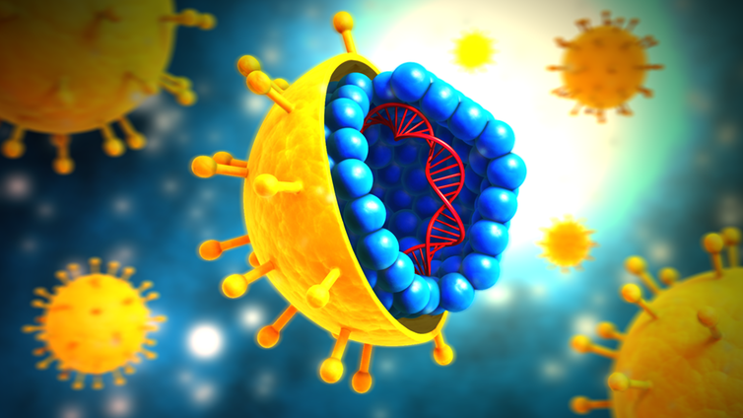
বাড়ির কাজ
ব্যকটেরিয়ার উপকারী ভূমিকা বিশ্লেষণ কর।

Slide 21

ধন্যবাদ

